Slide 1
Recipe Text Analysis
BI- and Big-Data-Design Workshop 2
Tatjana Kuxhaus – Michael Paulitsch – Jochen Stein
13.05.2020

Slide 2
1.0
Research Task
Michael Paulitsch und Jochen Stein

Slide 3
1.1
Domain Exploration
Michael Paulitsch

Slide 4
Online-Marketing
Projektaufgabe kann als eine Maßnahme im Kontext des digitalen bzw. Online-Marketings angesehen werden
Marketing besteht aus der gezielten und zielgruppenorientierten Ausrichtung der Unternehmensaktivitäten an den Bedürfnissen des Marktes, insbesondere das Anpreisen und Anbieten von Waren und Dienstleistungen¹
Online oder Digitales Marketing beschreibt alle Maßnahmen und Strategien, die dazu beitragen, eine Webseite auf die gegenwärtigen und zukünftigen Erfordernisse des Marktes auszurichten und dabei zuvor festgelegte Ziele, wie beispielsweise Bekanntheit, Reichweite, Verkaufszahlen und weitere zu steigern²
Mehrere Arbeiten bzw. wissenschaftliche Arbeiten haben sich mit dem Thema der Recipe Text Analysis mit unterschiedlichem Komplexitätsgrad und unterschiedlichen Zielen befasst
Notes:
Michael Paulitsch

Slide 5
Text Mining Applications in E-Marketing: Analysis of Cooking Recipe Texts³
Artikel, der grundlegende Analyse-Methoden von Online-Kochrezepten vorstellt
Clusteranalyse der Zutaten:
Methoden zur Vektorgenerierung: Entropy, Mutual Information und Global Frequency Times - Inverse Document Frequency
Ergebnis: Sieben Cluster easter food recipes, halloween, salads, sponge cake, cakes with whisking eggs, containing chicken und no specific recipes
Klassifikation von Rezepten bzw. ihrer Zutaten:
Können vordefinierte Rezeptgruppen gut durch Modelle klassifiziert werden, um bspw. zu kennzeichnen ob ein Rezept für Vegetarier geeignet ist?
Drei Rezeptgruppen: pancakes, meatballs und vegan dishes
Drei Modelle: Neural Network, Decision Tree und Memory-Based Reasoning
Ergebnis: Alle Rezepte wurden richtig in die Rezeptgruppen klassifiziert.
Notes:
Michael Paulitsch

Slide 6
Recipe attribute prediction using review text as supervision⁴
Ziel: Vorhersagen, wie Nutzer in Reviews ein Rezept beschreiben werden: Wird eine Suppe wahrscheinlich als creamy oder Cookies als chewy bezeichnet?
Hierfür Trainieren von Modellen (log. Regression), die die Wahrscheinlichkeit einstufen, welche Attribute aufgrund von bestimmten Rezepteigenschaften (ingredients, preparation steps und recipe title) in zukünftigen Reviews vorkommen würden.
Beispiele für Attribute in Nutzer-Reviews: Geschmacksrichtungen (spicy, bitter, rich & earthy) und Anlässen (party, picnic, Thanksgiving & summer) usw.
Rezepte werden anhand ihrer Attribut-Wahrscheinlichkeiten gerankt, welches Attribut bei welchen Rezepteigenschaften am wahrscheinlichsten in den Reviews vorkommen wird.
Kann zur erweiterten Beschreibung von Rezepten genutzt werden: In Form von Tags zur vereinfachten Suche oder für Empfehlungen auf Basis vorher genutzter Rezepte
Notes:
Michael Paulitsch:
Bei zukünftigen Online-Rezepten: Wie wahrscheinlich ist es dass in Reviews von Nutzern bestimmte Attribute zur Beschreibung/Bewertung des Rezeptes vorkommen
Trainieren von Modellen, welche Attribute bei bestimmten Rezepteigenschaften wahrscheinlich hinsichtlich ihres Auftretens sind
Bei zukünftigen Rezepten werden diese Eigenscchaften bspw. als Tag zur verinfachten Suche genutzt werden

Slide 7
Finding replaceable materials in cooking recipe texts considering characteristic cooking actions⁵
Ziel: Entwicklung einer Methode, die bestehende Online-Rezepte an die Situation von Nutzern anpasst.
Erkennen von Zutaten, die durch andere Zutaten angemessen ersetzt werden können.
Annahme: Eine Zutat zu ersetzen ist möglich, wenn die jeweiligen Kochhandlungen übereinstimmen.
Daher Analyse der Beziehung zw. jeder Zutat und der entspr. Kochhandlung.
Bildung von Rezeptgruppen: Z.B. Gruppen wie Salat, Suppe, frittiert…
Durch “morphologische Analyse” wurden Zutaten und Koch-Handlungen getrennt aus Rezepten extrahiert.
Häufigkeit von Verben: TF-IDF für jedes Verb. Verben mit Werten > 0.8 als charakteristische Handung einer Rezeptgruppe (Gruppe croquette -> Handlung deep fry); andere Verben entfernt.
Handlungen, die häufiger als 75% bei einer Zutat vorkommen (Zutat potatoe – Handlung crush oder deep fry) gelten als charakteristisch für eine Zutat in der jeweiligen Rezeptgruppe.
Messung der Ähnlichkeit der Zutaten: Für jede Zutat Vergleich der Handlungsverktoren. Wenn kleine Cosinus-Distanz zweier Vektoren, dann werden die zwei Zutaten als einander ersetzbar angesehen, z.B. potatoe durch pumpkin oder ground chicken durch ground pork
Evaluation durch Hausfrau mit Ernährungsberatungs-Qualifikationen: Angemessene Ersetzung von Zutaten im Verhältnis zu “nicht angemessenen” oder “schwer bewertbar” bei 3 zu 1.
Notes:
Michael Paulitsch:
Annahme: Zutaten können durch andere Zutaten ersetzt werden, wenn Kochhandlungen übereinstimmen
Einteilung der Rezepte in Gruppen (Salat, Suppe, frittiert, …)
Was sind in einer Rezeptgruppe die charakteristischen Koch-Handlungen? Z.B. deep fry bei Croquette
Was sind charakteristischen Handlungen bei den einzelnen Zutaten einer Rezeptgruppe? Z.B. crush oder deep fry bei potatoe
Wenn Zutaten in einer Rezeptgruppe sehr ähnlich hinsichtlich ihrer Handlungen, dann sind sie ersetzbar. Z.B. potatoe durch pumpkin
Evaluation analog

Slide 8
Schlussfolgerungen
Bei der Analyse von Online-Rezeptseiten gibt es vielfältige Anwendungsmöglichkeiten mit unterschiedlichem Komplexitätsgrad
Uns bekannte Verfahren werden eingesetzt: Neural Network, Decision Tree und Memory-Based Reasoning oder Regressionsanalysen.
Probleme bei der Modellbildung:
Unterschiedliche Begriffe für diesselbe Zutat: “Möhren”, “Karotten” und “Rübli”
Je nachdem in welcher Form Daten eines Rezepts vorliegen, kann Rauschen (“Noise”) die Ergebnisse verzerren: Einzelne Zutaten vs. Zutaten/Begriffe in Rezeptbeschreibungen
Um die Überanpassung von Modellen zu verhindern, Pruning von Zutaten, die bspw. seltener als 3x in allen Rezepten vorkamen
Notes:
Michael Paulitsch

Slide 9
Quellen
¹ https://www.gruenderszene.de/lexikon/begriffe/marketing?interstitial
² https://www.omt.de/online-marketing/
³ Lasek, M., Kulikowska, K., Piwowaeska, M., & Potoczna, M. Text Mining Applications in E-Marketing: Analysis of Cooking Recipe Texts.
⁴ Druck, G. (2013). Recipe attribute prediction using review text as supervision. In Cooking with Computers 2013, IJCAI workshop.
⁵ Shidochi, Y., Takahashi, T., Ide, I., & Murase, H. (2009, October). Finding replaceable materials in cooking recipe texts considering characteristic cooking actions. In Proceedings of the ACM multimedia 2009 workshop on Multimedia for cooking and eating activities (pp. 9-14).
Notes:
Michael Paulitsch

Slide 10
1.2
Data Exploration
Jochen Stein
Notes:
Jochen Stein

Slide 11
Daten-Quelle
Datenquelle: www.yummly.com (Stand: Anfang April 2020)
Auswahl von insgesamt 330 Recipes
Jeweils 55 Recipes aus 6 Cuisines: Croatian, Vietnamese, Chinese, Italian, Thai, Greek
Manuelle Festlegung der Cuisines

Slide 12
Vorbereitung
Zusammenführung der Recipes
Auslesen der Recipes über RapidMiner-Process
Split der Recipes in Trainingsdaten (300) und Testdaten (30)

Slide 13
Datenstruktur
Aufbau: Cuisine, Recipe Name, URL
Aufbau für alle 6 Cuisines identisch
Besonderheiten: Mengenangaben wahlweise metrisch / US Ingredients unterschiedlich betitelt (Bsp: Sliced Bread, Bread) Unterschiedliche Anzahl der Ingredients pro Recipe Angaben in Singular / Plural / Satzzeichen Upper Case / Lower Case

Slide 14
Process: Web Crawl
Einlesen der Grunddaten Cuisine, Recipe Name, URL getrennt nach Test und Training
Vergabe der Attributes „Test“ und „Training“
Zusammenführen der beiden Sets
Abruf der URL-Inhalte
Inhalte als Dokumente aufbereiten
Extrahieren der Ingredients
Notes:
Retrieve
Generate Attribute
Append Get Pages
Data To Documents
Loop Collection / Cut Documents
(Documents to Data) Filter Store

Slide 15
2.0
Main ingredients and ingredient combinations
Tatjana Kuxhaus und Jochen Stein

Slide 16
Data preprocessing
Grundsätzliche Aufbereitung mit Operatoren wie “transform Cases”, “Tokenize”, “Stem” und “Filter Stopwords”
Die Daten liegen nicht pro jeweilige Küche vor → Filterung der Daten notwendig
Für eine Analyse mussten Daten in eine Pivot-Tabelle gebracht werden
Datenformat wurde für ausgewählte Modelle verändert z.B. binominal (Association Analysis)
Notes:
Tatjana Kuxhaus:
Da die Daten aus dem Web nicht in dem Format vorliegen wie benötigt sind folgende Schritte notwendig. - Transform Cases: mit transform cases werden alle groß und kleinschreibungen ignoriert, dies kann bei der Datenauswertung entsprechend helfen.
- Tokenize: Dieser Operator ermöglicht es mit der Parameter-Einstellung „non-letter“, dass alle Satzzeichen rausgefilter werden. Somit kann es bei der Analyse der jeweiligen Zutaten nicht zu Problem kommen.
Den Operator „Stem“ gibt es in mehreren Varianten. In unserem Fall wurde die Variante „Porter“ verwendet. Ziel dieses Operatoren ist es, Wörter nach Wortstämmen zu untersuchen und entsprechend damit eine Vereinheitlichung zu schaffen. Somit kann beispielsweise Einzahl und Mehrzahl einer Zutaten vereinheitlicht werden. → der Operator mit der Variante „Lovins“ wurde ebenfalls getestet, jedoch hat er die Zutaten nicht richtig dargestellt und somit war keine richtige Aussage mehr über die Zutaten-Bezeichnungen mehr möglich.
Mit dem Operator „Filter Stopwords“ können eigenerstellte Wörter eliminiert werden. Dies wurde ebenfalls hier gemacht. Dafür wurden die ingredients grundsätzlich angeschaut und erste unstimmigkeiten bereinigt.

Slide 17
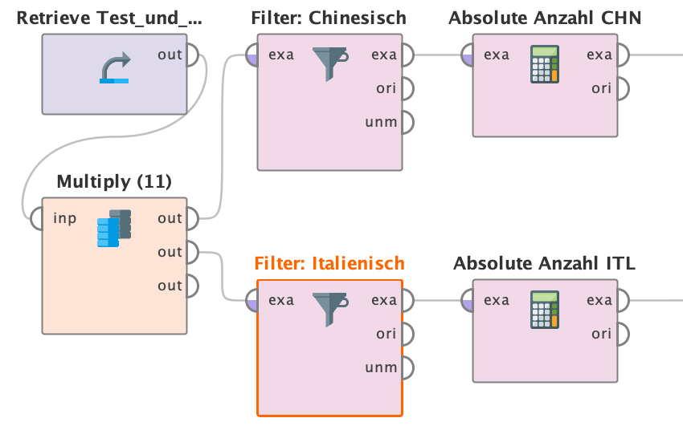
Model planning and building
Absolute number of ingredients
Notes:
Tatjana Kuxhaus:
Dateninput ist hier der Test- und der Trainingsdatensatz mit den jeweiligen Zutaten.
Um die absolute Nummer der Zutaten aller Rezepte innerhalb der jeweiligen Küche zur ermitteln musste zunächst auf die jeweilige Küche gefiltert werden. Dies erfolgte mit dem „Filter“-Operator.
Anschließend wurde der Operator „Aggregate“ verwendet. Dieser hat die einzelnen Zutaten aufgezählt mit der „aggregation functions“ „count“.

Slide 18
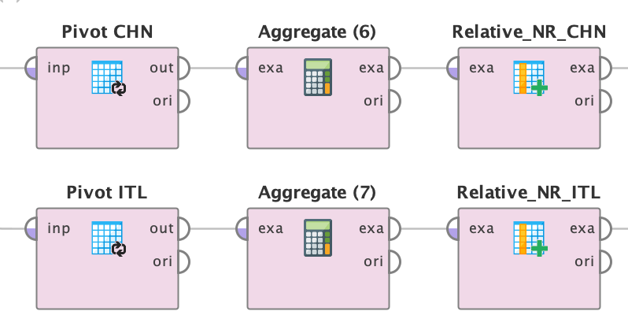
Model planning and building
Relative number of different ingredients
Notes:
Tatjana Kuxhaus:
Auch bei der Berechnung der relativen Nummer der unterschiedlichen Zutaten wurde zunächst folgender Dateninput gewählt:
Test- und Trainingsdaten inkl. Zutaten. Diese Daten wurden entsprechend nach den zwei unterschiedlichen Küchen gefiltert.
Um die Daten entsprechend zu gruppieren wurde eine Pivot-Tabelle erstellt. Diese Pivot-Tabelle ist wie folgt in den Parametern eingestellt : - gruppiert wird nach den entsprechenden Zutaten (ingredients). - die Spalten bildet das Attribut „Link“ → Link ist die jeweilige URL-Adresse der Rezepte - Es wurde das Attribut „Link“ verwendet, da somit verhindert werden kann, dass falls Rezepte gleich heißen, dass sie dann entsprechend konsolidiert werden.
Mit dem Operator „aggregate“ werden wie bereits zuvor ebenfalls die zutaten wieder gezählt. → somit erhält man die Anzahl der verschiedenen Zutaten
Mit dem Operator „Generate Attributes“ wird die relative Nummer der jeweiligen Küchen berechnet. Dies erfolgt durch folgende Rechnung: Relative Nummer = Anzahl der verschiedenen Zutaten / Absolute Nummer der Zutaten

Slide 19
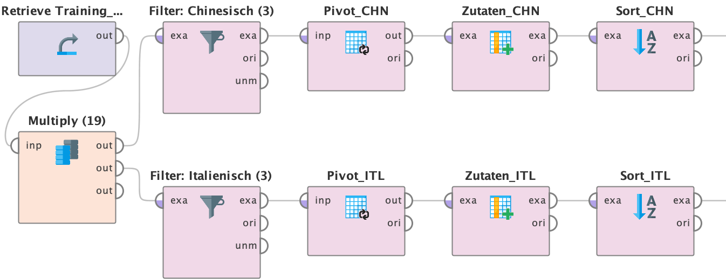
Model planning and building
Top 10 most frequent ingredients
Notes:
Tatjana Kuxhaus:
Dateininput ist ebenfalls wieder der Trainingsdatensatz. Dieser wird wie zuvor in die jeweiligen Küchen getrennt. Bei diesem Modell wird auch eine Pivot-Tabelle verwendet und hat folgende Paramenter-Einstellungen: - Gruppiert wird nach den Zutaten - in den Spalten wird das Attribut „cuisine“ verwendet
- Und aggregiert werden die Zutaten.
Mit dem Operator „generate Attributes“ wird hier entsprechend die jeweilige Summe der Zutaten ermittelt und ein neues Attribut erstellt. Dies erfolgt mit folgender functions expressions: „[count(ingredients)_Chinese]“ (für die italienische Küche ist es entsprechend “[count(ingredients)_Italian]“
Um die 10 häufigsten Zutaten zu ermitteln wird der Operator „Sort“ verwendet. Dieser sortiert entsprechend die Aufzählungen ab bzw. auf, je nach Einstellung. In unsere Fall wird die häufigste Zutat als oberste Zutaten ausgewiesen.

Slide 20
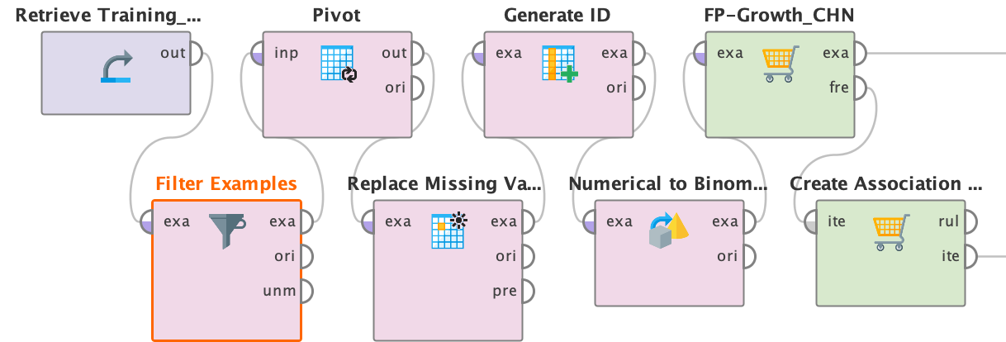
Model planning and building
Top 10 most frequent ingredients combinations (Association analysis)
Notes:
Tatjana Kuxhaus:
Hier wurde eine Assoziationsanalyse durchgeführt, da eine AA die Beziehungen zwischen den jeweiligen Daten untersucht. Dabei werden die Daten mit Hilfe von Klassifizierungs- oder Regeressionsalgorithmen auf gemeinsame Muster untersucht.
- Dateininput: Trainingsdaten inkl. Zutaten - Mit dem Operator „Filter Examples“ wurden die jeweiligen Küchen ausgewählt.
- Mit dem Operator „Pivot“ wurden die Daten entsprechend so aufgebaut, dass in den Spalten die jeweiligen Zutaten stehen und in den Zeilen die jeweiligen Rezepte. - Mit dem Operator „Replace missing values“ wurden die Werte, die als „?“ angezeigt worden sind, als „0“-Werte ausgegeben. - Da die Associations analyse nur mit binominalen Daten arbeiten kann, war es wichtig, den Operator „numerical to binominal“ zu verwendet. Dieser konvertiert die „1“ und „0“ (kommt eine Zutat in dem Repept vor = 1kommt sie nicht vor = 0) in „true“ bzw. „false“ um.
- Der Operator FP-Growth wird verwendet um die entsprechenden Klassifizierungs- oder Regressionsalgorithmen auszuwählen. In diesem Fall wurde die Wahl anhand des „supports“ getroffen. Dabei gibt der Support die relative Häufigkeit des Auftretens eines Datenwertes an. Die anderen Einstellungsmöglichkeiten wie Confidence (misst die Wahrscheinlichkeit des Auftretens der Konsequenz der Regel aus allen Transaktionen) oder Lift.
- Der Operator „Create Assiciation rules“ erkennt Assoziationsregeln und erstellt darauf hin erkennbare Regeln.

Slide 21
Model evaluation
Anpassungsmöglichkeiten:
Basic Ingredients wie Salt, Water, etc. entfernen
Unterschiede wie „Salt“, „Kosher Salt“ vereinheitlichen
Notes:
Jochen Stein

Slide 22
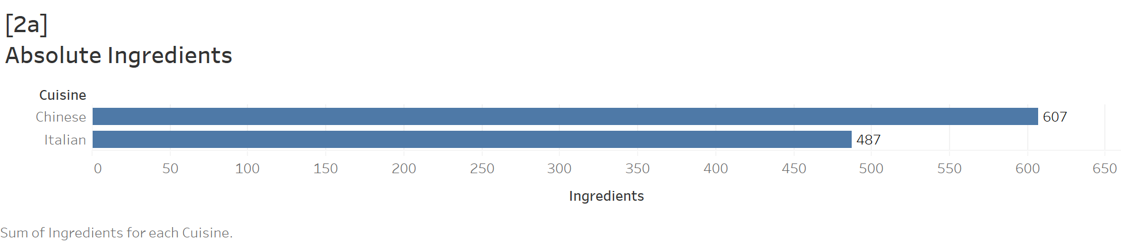
Results presentations and interpretation
Notes:
Jochen Stein
Absolute number of ingredients within all recipes analyzed (within your cuisine)
Ermittlung der absoluten Anzahl der Ingredients Chinese und Italian

Slide 23
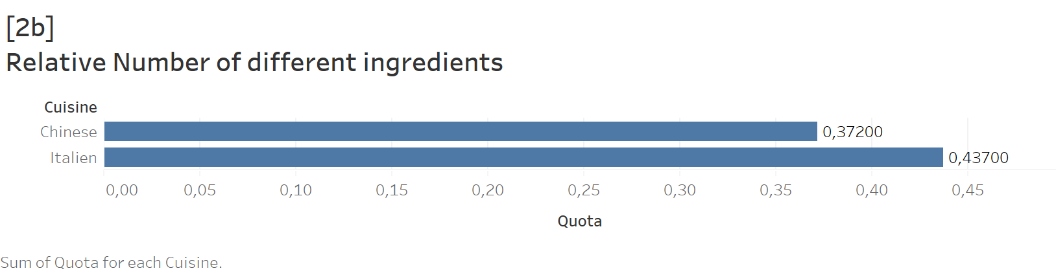
Results presentations and interpretation
Notes:
Jochen Stein
Relative Number of different ingredients within all recipes analyzed (within your cuisine) =
Absolute number of different ingredients / Absolute number of ingredients

Slide 24
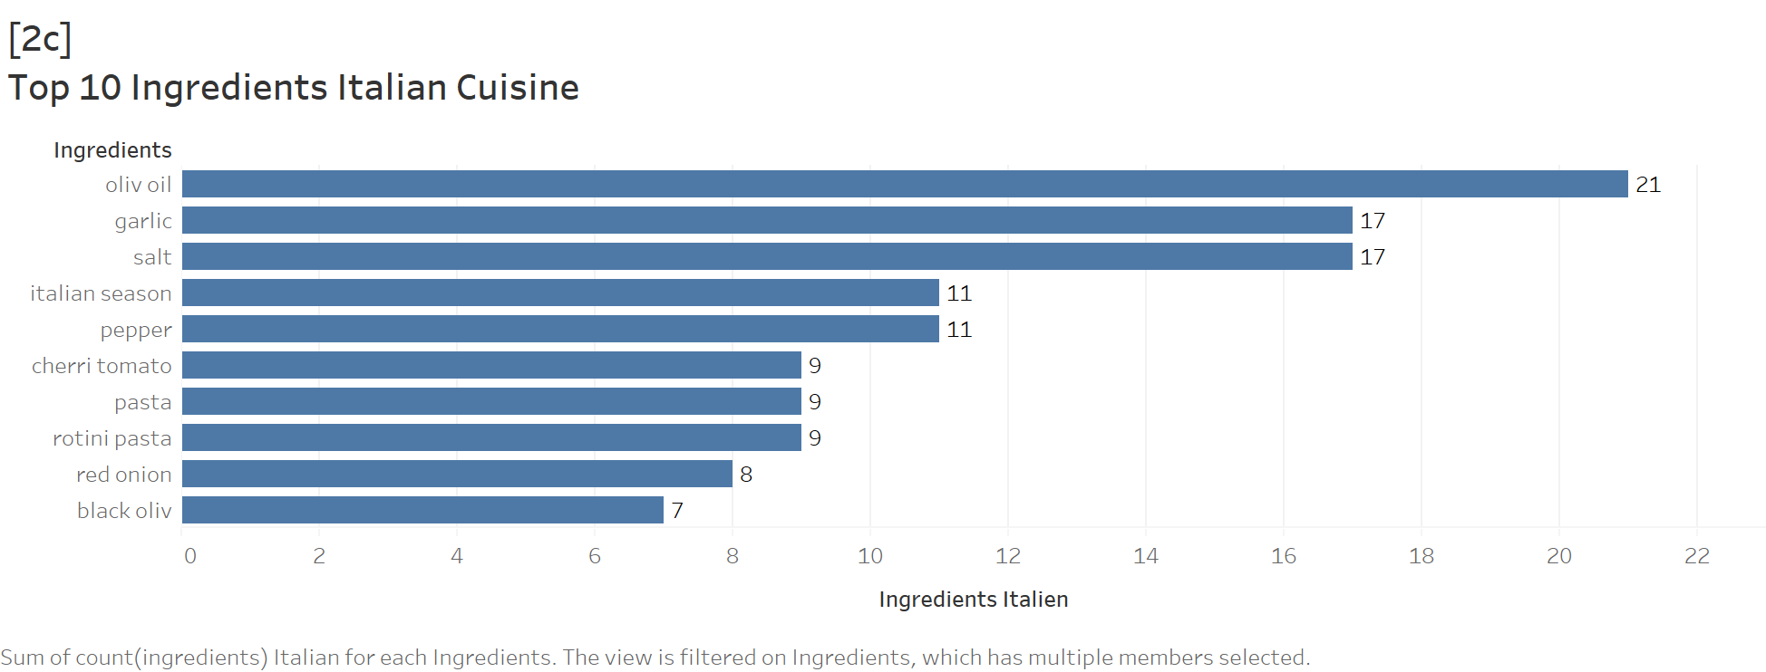
Results presentations and interpretation
Notes:
Jochen Stein
Top 10 most frequent ingredients (single tokens and 2-grams) (within your cuisine)

Slide 25
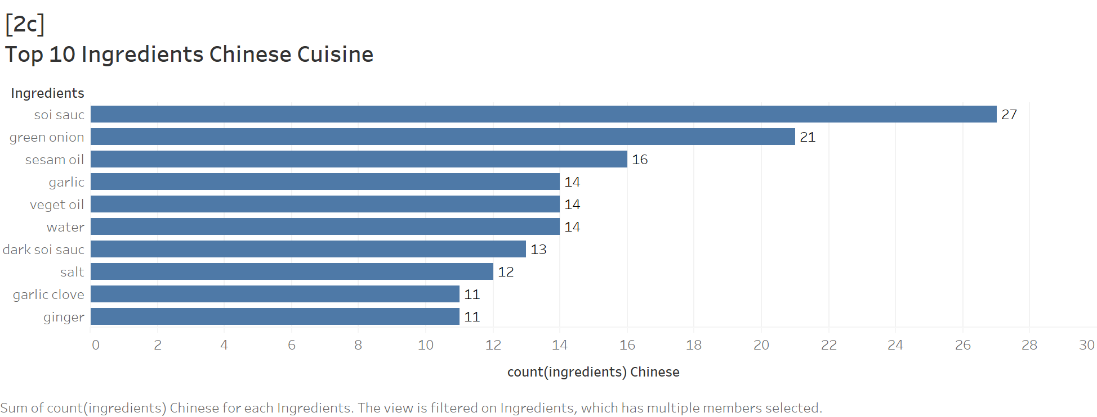
Results presentations and interpretation
Notes:
Jochen Stein
Top 10 most frequent ingredients (single tokens and 2-grams) (within your cuisine)

Slide 26
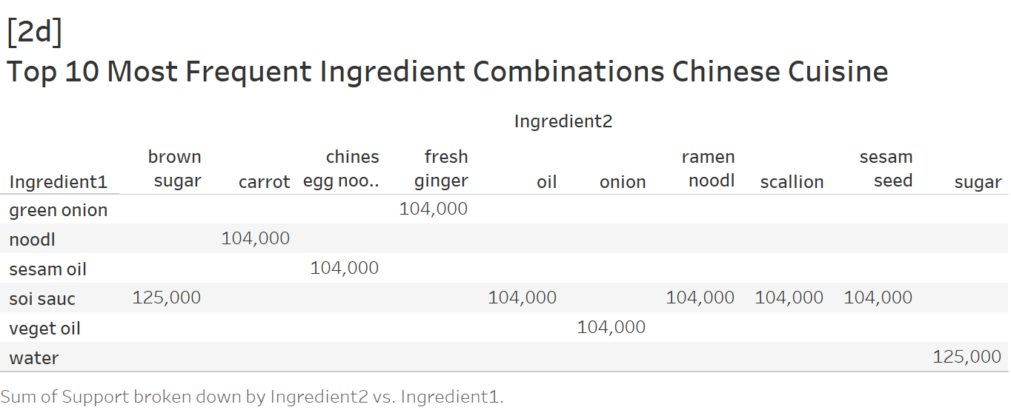
Results presentations and interpretation
Notes:
Jochen Stein
Top 10 most frequent ingredient combinations (single tokens and 2-grams) (within your cuisine)

Slide 27
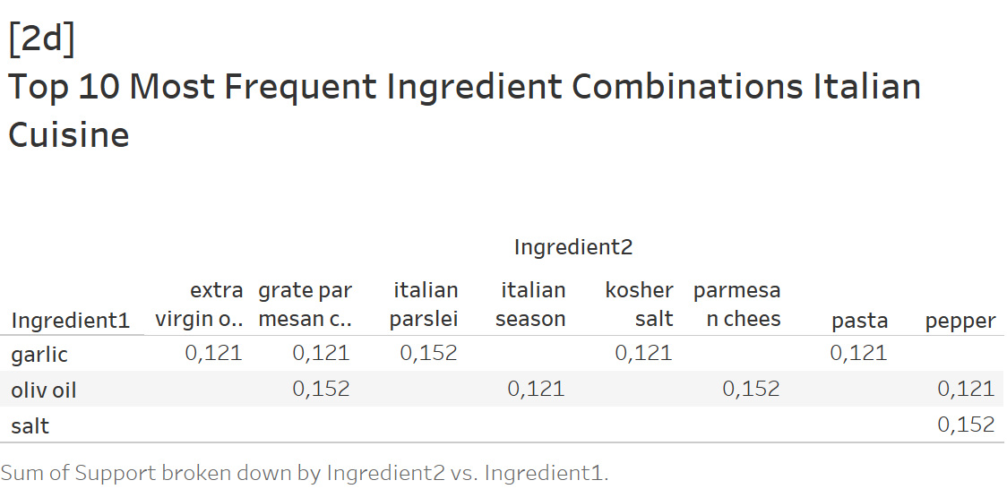
Results presentations and interpretation
Notes:
Jochen Stein
Top 10 most frequent ingredient combinations (single tokens and 2-grams) (within your cuisine)

Slide 28
3.0
Classify a recipe according to its ingredients
Tatjana Kuxhaus und Michael Paulitsch

Slide 29
Data preprocessing
Grundsätzliche Aufbereitung mit Operatoren wie transform Cases, Tokenize, Stem und Filter Stopwords (siehe Task 2)
Jedes Verfahren mit und ohne Pruning: Salz und Knoblauch (über die Rezeptgruppen gleichmäßig häufig verteilt)
Datenformat:
Jedes Rezept in eine Zeile und Zutaten in Spalten
Für Neuronales Netz-Modelle: Attribute in numerischen Format erforderlich
Für Naive Bayes und Decision Trees keine Besonderheiten beim Datenformat erforderlich
Einstellungen zur Modell-Validierung
Split bei Validierung jeweils mit 0.7 und 0.5 gerechnet
Zuteilung zu Trainings- und Testdaten anhand des stratified sampling-Verfahrens
Notes:
Michael Paulitsch

Slide 30
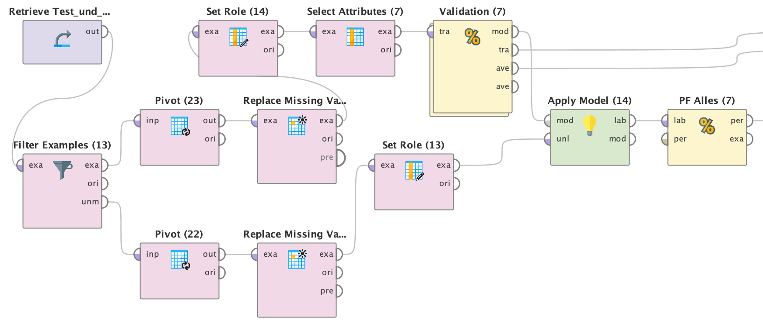
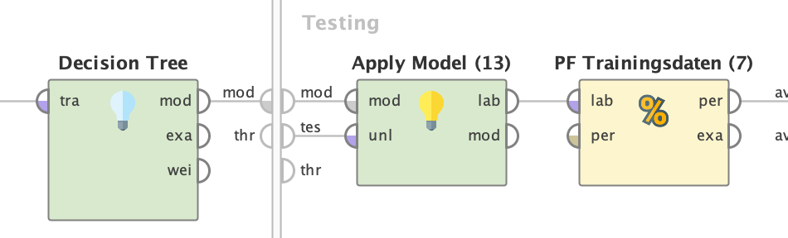
Data preprocessing
Notes:
Michael Paulitsch

Slide 31
Model planning
Anwendung von drei Klassifkationsverfahren
Aufgrund von Empfehlung von Domain Exploration: Neural Networks und Decision Trees (Memory Based Reasoning nicht bei RapidMiner gefunden)
Zusätzlich Naïve Bayes, da es im Hinblick auf die Aufgabenstellung ein angemessenes Verfahren ist und in verschiedenen Anwendungsbereichen außerhalb von Rezept-Analysen als anderen Klassifikationsverfahren als überlegen^{1 & 2} oder ebenbürtig³ bzw. unter bestimmten Bedingungen als ebenbürtig⁴ beschrieben wurde
Jedes Klassifikationsverfahren in drei Varianten mit jeweils unterschiedlichen Modellparametern gerechnet
Notes:
Michael Paulitsch

Slide 32
Model building Decision Trees
Allgemeines zum Verfahren
Entscheidungsbäume gehören zu den am häufigsten verwendeten Techniken
Bei diesem Verfahren wird der Datensatz in entsprechende Klassen getrennt.
Normalerweise wird er bei zwei Klassen verwendet (Ja/Nein bzw. 1/0)
Sollten mehr als zwei Klassen gegeben sein, wird ein entsprechender Entscheidungsbaumalgorithmus verwendet.
Notes:
Tatjana Kuxhaus
→ Man hätte bei der Modellerstellung die Daten noch in numerische Daten umwandeln können, sodass jede Küche eine entsprechende Nummer gewesen wäre.

Slide 33
Model evaluation Decision Trees
Modell | Accuracy | Precision | Recall
Trainings- und Testdaten (300)
Criterion: Gini Index Maximal depth: 10 | 50.00% | 62.50% - 33.33% | 86.67% - 6.67%
Criterion: Gain Ratio Maximal depth: 10 | 42.22% | 69.23% - 0.00% | 100.00% - 0.00%
Criterion: Gain Ratio Maximal depth 4 | 30.00% | 57.14% - 0.00% | 100.00% - 0.00%
Test mit 30 neuen Testdaten
Criterion: Gini Index Maximal depth: 10 | 56.67% | 71.43% - 0.00% | 100.00% - 0.00%
Criterion: Gain Ratio Maximal depth: 10 | 53.33% | 100.00% - 0.00% | 100.00% - 0.00%
Criterion: Gain Ratio Maximal depth: 4 | 43.33% | 100.00% - 0.00% | 100.00% - 0.00%
Die Veränderung des Split-Validation-Ratios sowie Pruning hatten keine Effekte
Notes:
Tatjana Kuxhaus

Slide 34
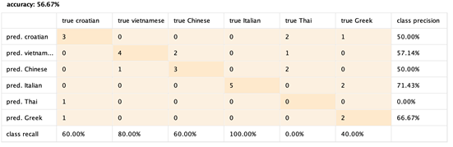
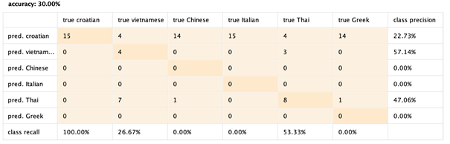
Model evaluation Decision Trees (Auswahl)
Bestes Ergebnis (Accuracy)
Schlechtestes Ergebnis (Accuracy)
Notes:
Tatjana Kuxhaus

Slide 35
Model building Naïve Bayes
Allgemeines zum Verfahren
Klassifikations-Algorithmen basierend auf dem Bayes-Theorem
Grundlage bedinge Wahrscheinlichkeiten: P(K|E).
Was ist die Wahrscheinlichkeit einer Klasse, bei gegebener Evidenz?
Klasse: Küchen wie thailändisch, vietnamesisch…
Evidenz: Zutaten der Rezepte
Notes:
Tatjana Kuxhaus

Slide 36
Model evaluation Naïve Bayes
Modell | Accuracy | Precision | Recall
Trainings- und Testdaten (300)
„Ohne“ Kernel | 55.56% | 72.73% - 50.00% | 100.00% - 20.00%
„Mit Kernel“ Schätzverfahren full Bandwidth Selection: fix | 55.56% | 64.71% - 36.36% | 73.33% - 26.67%
„Mit Kernel“ Schätzverfahren greedy Bandwidth Selection: fix | 55.56% | 64.71% - 36.36% | 73.33% - 26.67%
Test mit 30 neuen Testdaten
„Ohne“ Kernel | 76.67% | 100.00% - 66.67% | 100.00% - 40.00%
„Mit Kernel“ Schätzverfahren full Bandwidth Selection: fix | 80.00% | 100.00% - 66.67% | 100.00% - 40.00%
„Mit Kernel“ Schätzverfahren greedy Bandwidth Selection: fix | 76.67% | 100.00% - 62.50% | 100.00% - 40.00%
Veränderung des Split-Validation-Ratios und Einfügen von Pruning hatten keine Effekte
Notes:
Tatjana Kuxhaus

Slide 37
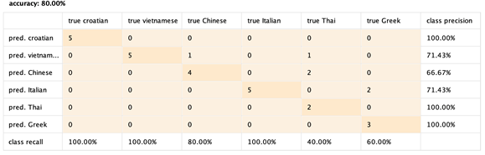
Model evaluation Naïve Bayes (Auswahl)
Bestes Ergebnis (Accuracy)
Notes:
Tatjana Kuxhaus

Slide 38
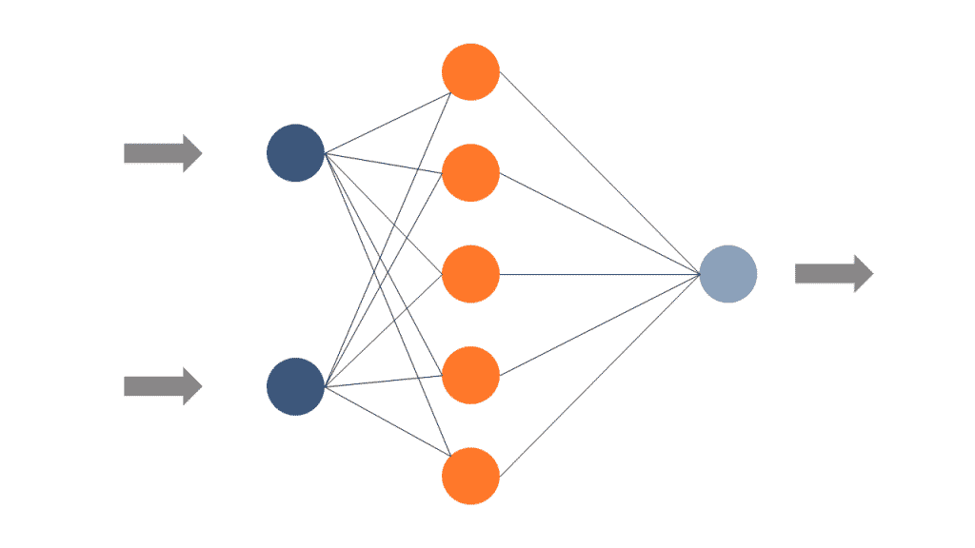
Model building Artificial Neural Networks
Allgemeines zum Verfahren
Verfahren zur Mustererkennung (Grundidee: biologische neuronale Netze)
Besteht aus Input- , Hidden- und Output-Layers, die neurale Knoten beinhalten.
Sehr vereinfacht: Jeder Knoten gibt einer Information ein Gewicht. Diese Information wird an die Knoten der nächsten Schicht weitergegeben
Input-Layer: Zutaten der Rezepte
Output-Layer: Vietnamesische, thailändische usw. Küchen
Notes:
Michael Paulitsch

Slide 39
Model evaluation Artificial Neural Networks
Modell | Accuracy | Precision | Recall
Trainings- und Testdaten (300)
Training Cycles: 200 Learning Rate: 0.01 | 53.33% | 81.82% - 38.46% | 73.33% - 20.00%
Training Cycles: 400 Learning Rate: 0.01 | 54.44% | 58.82% - 42.11% | 66.67% - 46.67%
Training Cycles: 200 Learning Rate: 0.03 | 18.89% | 66.67% - 0.00% | 100.00% - 0.00%
Test mit 30 neuen Testdaten
Training Cycles: 200 Learning Rate: 0.01 | 73.33% | 100.00% - 57.14% | 100.00% - 20.00%
Training Cycles: 400 Learning Rate: 0.01 | 70.00% | 100.00% - 57.14% | 100.00% - 20.00%
Training Cycles: 200 Learning Rate: 0.03 | 30.00% | 100.00% - 0.00% | 100.00% - 0.00%
Das Verändern der Größe der Hidden Layer, die Veränderung von Error Epsilon, des Split-Validation-Ratios sowie Pruning hatten keine Effekte
Notes:
Michael Paulitsch:
Wir haben versucht, verschiedene Varianten auszuprobieren.
Anzahl der Knoten der Hidden Layer laut einer Faustregel 2/3 der Anzahl der Input-Variablen
Ob 2 oder mehr Knoten der Hidden-Layer-Schicht hatte keinen Effekt auf das Ergebnis
Die Veränderung von Error Epsilon, des Split-Validation-Ratios sowie vorhergehendes Pruning hatten keine Effekte

Slide 40

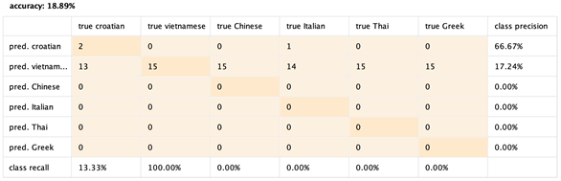
Model evaluation Artificial Neural Networks (Auswahl)
Bestes Ergebnis (Accuracy)
Schlechtestes Ergebnis (Accuracy)
Notes:
Michael Paulitsch

Slide 41
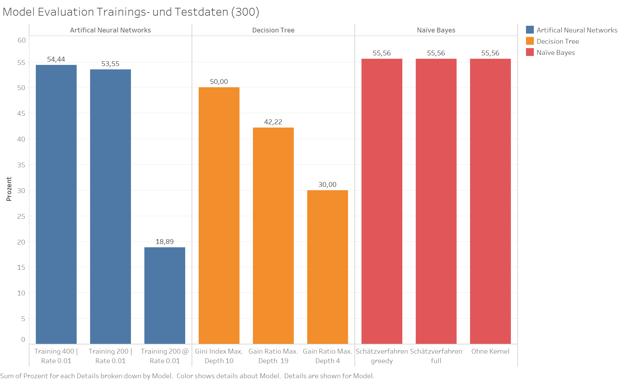
Model presentation
Notes:
Tatjana Kuxhaus

Slide 42
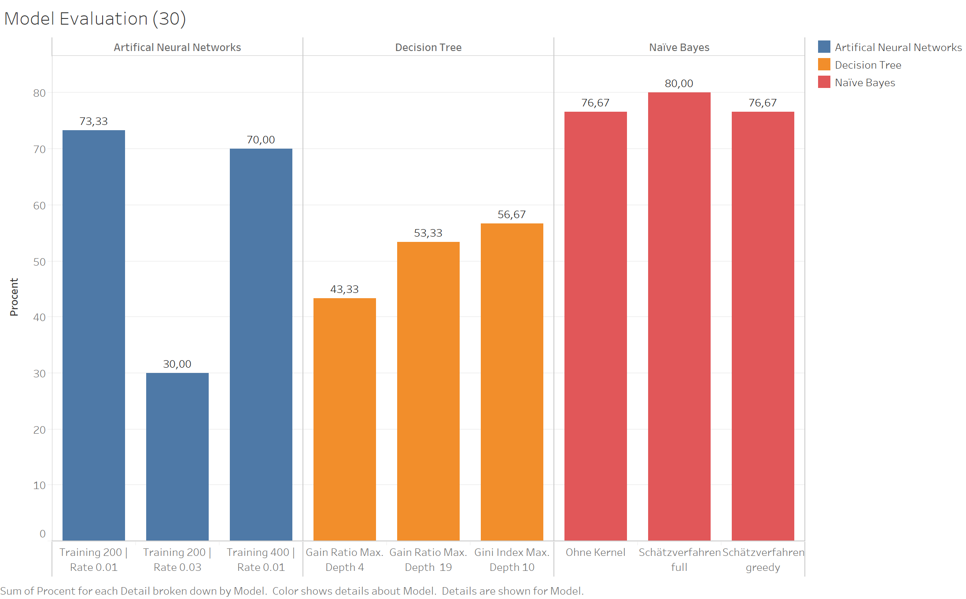
Model presentation
Notes:
Tatjana Kuxhaus

Slide 43
Model interpretation
Vergleich der Verfahren
Naïve Bayes zeigt die besten Ergebnisse, sie sind auch weitgehend stabil über die verschiedenen Modellvarianten
Künstliche Neuronale Netze sind ein komplexes Verfahren. Bei unseren Modellvariationen zeigte sich keine Überlegenheit ggü. anderen Modellen. Die Ergebnisse liegen leicht unter dem der Naive Bayes-Verfahren. Ggf. kann ein tieferes Verständnis das Potential des Verfahrens besser Ergebnisse generieren.
Decision Trees hängt sehr stark von der Parametereinstellung ein, da eine Überanpassung der Trainingsdaten schnell gegeben ist. Verfahren ist eher für zwei Klassen geeignet.
Wie schon beschrieben, zeigen mehrere Artikel die Überlegenheit bzw. Ebenbürtigkeit des Naïve Bayes-Verfahrens¹⁻⁴
Über alle Verfahren hinweg, bessere Ergebnisse beim Testen der 30 neuen Testdaten
Pruning und unterschiedlicher Split hatten bei keinem Verfahren Auswirkungen auf Ergebnisse
Notes:
Michael Paulitsch

Slide 44
Model interpretation
Mögliche alternative Verfahren
K-nearest Neighbours
Rule Induction
SVM
Polynomiale Regression
Notes:
Michael Paulitsch

Slide 45
Quellen
¹ Xhemali D., Hinde C.J., & Stone R.G. (2009). Naïve bayes vs. decision trees vs. neural networks in the classification of training web pages. International Journal of Computer Science Issues, IJCSI, Volume 4, Issue 1, pp16-23, September 2009, 4(1).
² Ashari, A., Paryudi, I., & Tjoa, A. M. (2013). Performance comparison between Naïve Bayes, decision tree and k-nearest neighbor in searching alternative design in an energy simulation tool. International Journal of Advanced Computer Science and Applications (IJACSA), 4(11).
³ Amor, N. B., Benferhat, S., & Elouedi, Z. (2004, March). Naive bayes vs decision trees in intrusion detection systems. In Proceedings of the 2004 ACM symposium on Applied computing (pp. 420-424).
⁴ https://www.datasciencecentral.com/profiles/blogs/comparing-classifiers-decision-trees-knn-naive-bayes

